Slide 1


14
MÁI ẤM GIA ĐÌNH
Bài
26
EM MANG VỀ YÊU THƯƠNG
Đọc mở rộng
Bản quyền : FB Đặng Nhật Linh- https://www.facebook.com/nhat.linh.3557440

Slide 2
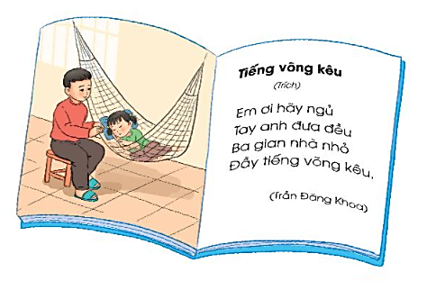
1
Tìm đọc một bài thơ về tình cảm anh chị em trong nhà.
Bản quyền : FB Đặng Nhật Linh- https://www.facebook.com/nhat.linh.3557440

Slide 3


Slide 4

2
Đọc cho các bạn nghe những câu thơ mà em thích,.
Bản quyền : FB Đặng Nhật Linh- https://www.facebook.com/nhat.linh.3557440

Slide 5





củng cố - dặn dò
Tìm đọc bài thơ , câu chuyện về tình cảm gia đình.
Xem trước bài sau.

Slide 6



Tạm biệt và hẹn gặp lại
các con vào những tiết học sau!

